Slide 1
Презентация совместной деятельности детей и взрослых с использованием современных образовательных ресурсов в образовательном процессе. Совместно-образовательная деятельность «Путешествие в весенний лес»
Разработала воспитатель СПб ГБУ «Центр содействия семейному воспитанию №7»Вишнякова О.В.

Slide 2
На занятии использовались здоровье сберегающие технологии
1.Здоровье сберегающие технологи.
-Видео азимут
-развитие мелкой моторики рук
2.Технические средства (магнитофон).
3.Дидактические игры.

Slide 3
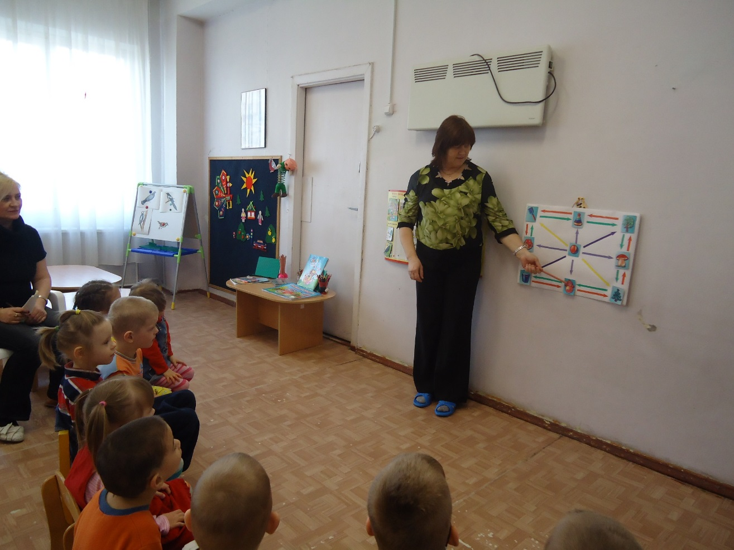
Отправляемся в сказку по заданному азимуту.
Видео азимут-зрительная гимнастика для глаз. Направлен на улучшения и сохранения зрения у детей. На занятии азимут использую как маршрут следования по сказке. По указке воспитателя дети совершают движения глаз определяя и называя маршрут следования.

Slide 4
На занятии используются технические средства обучения. Едем на прогулку в лес под музыкальное сопровождение.

Slide 5
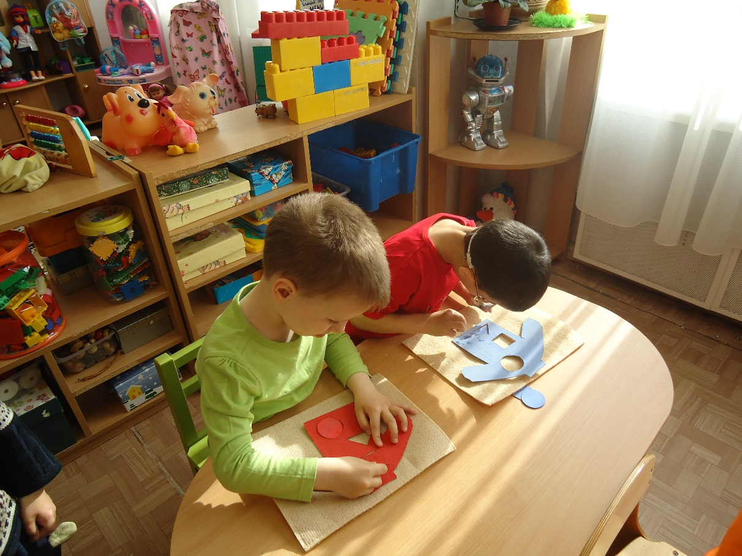
На протяжении всего занятия используются д/игры для коррекции интеллектуальных способностей детей. Д/и «Подбери ключ к замочку»

Slide 6
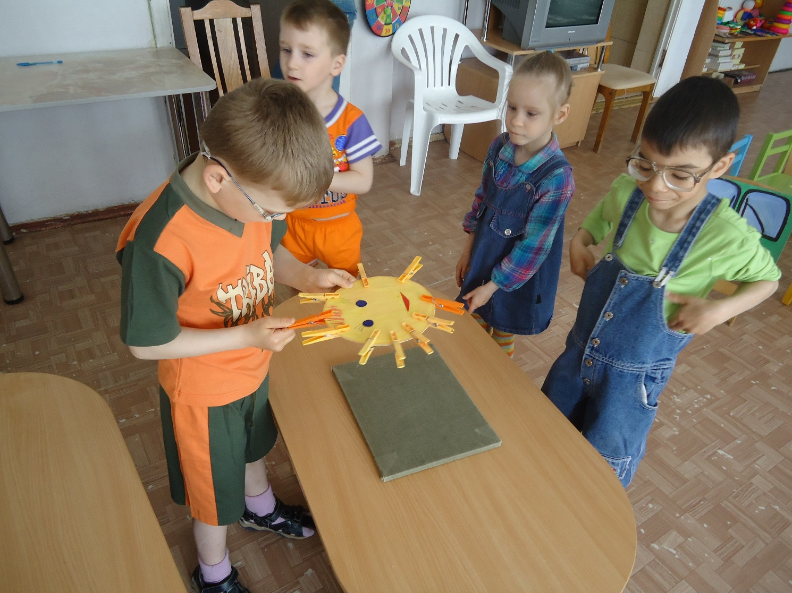
Использование д/и «Собери солнышко» игра с бельевыми прищепками способствует развитии движения пальцев и кисти, развивает движение глаз и рук, точность.

Slide 7
Использование д/и «Дорисуй» (взаимосвязь с художественно- эстетическим развитием).Рисование солнышка ладошками позволяет ощутить гармонию окружающего мира и несет в себе элементы психотерапии-успокаивает ребенка.

Slide 8
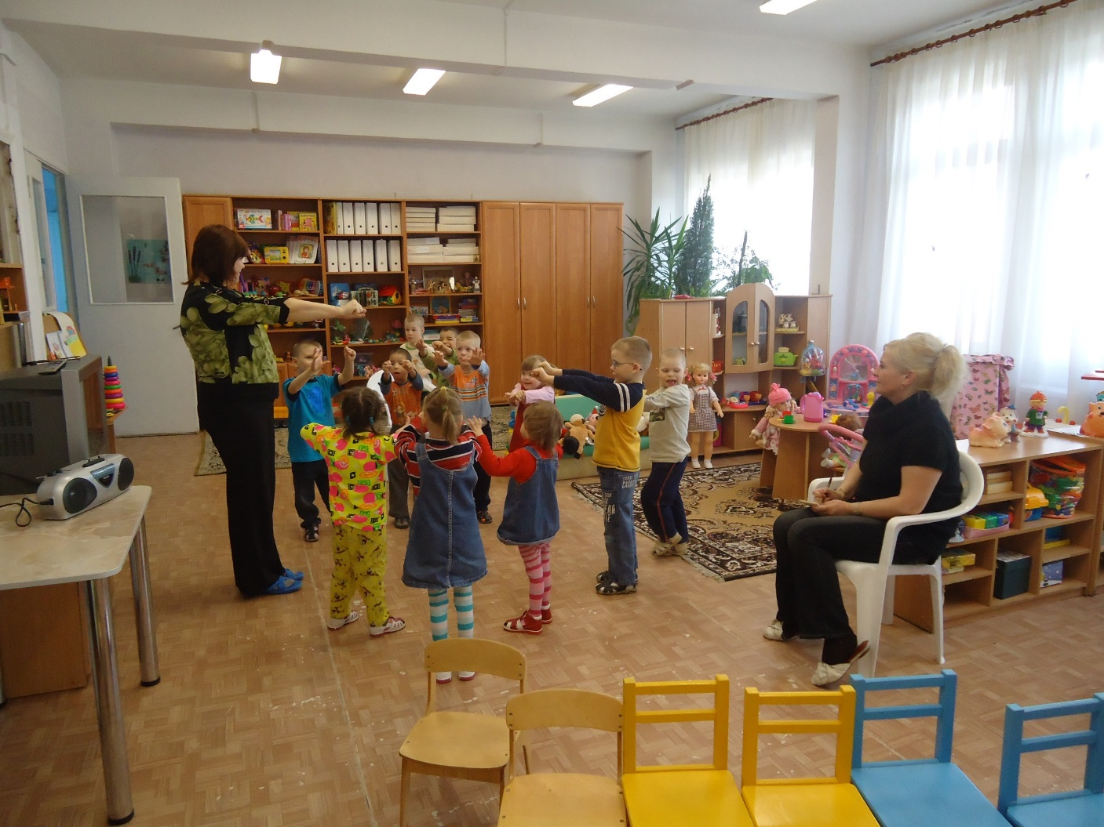
Использование технических средств обучения магнитофона в современном образовательном процессе. Физ. пауза под музыкальное сопровождение.

